Slide 1


Arduino

Slide 2

Precis som man gör scratch I scratch-programmet och spelar musik i musikprogrammet så skriver man Arduino-kod I ett speciellt arduino-program.
Det heter “Arduino IDE”. Det är gratis att installera från internet, men på många av GirlCoders datorer finns det redan.
Öppna programmet.

Slide 3
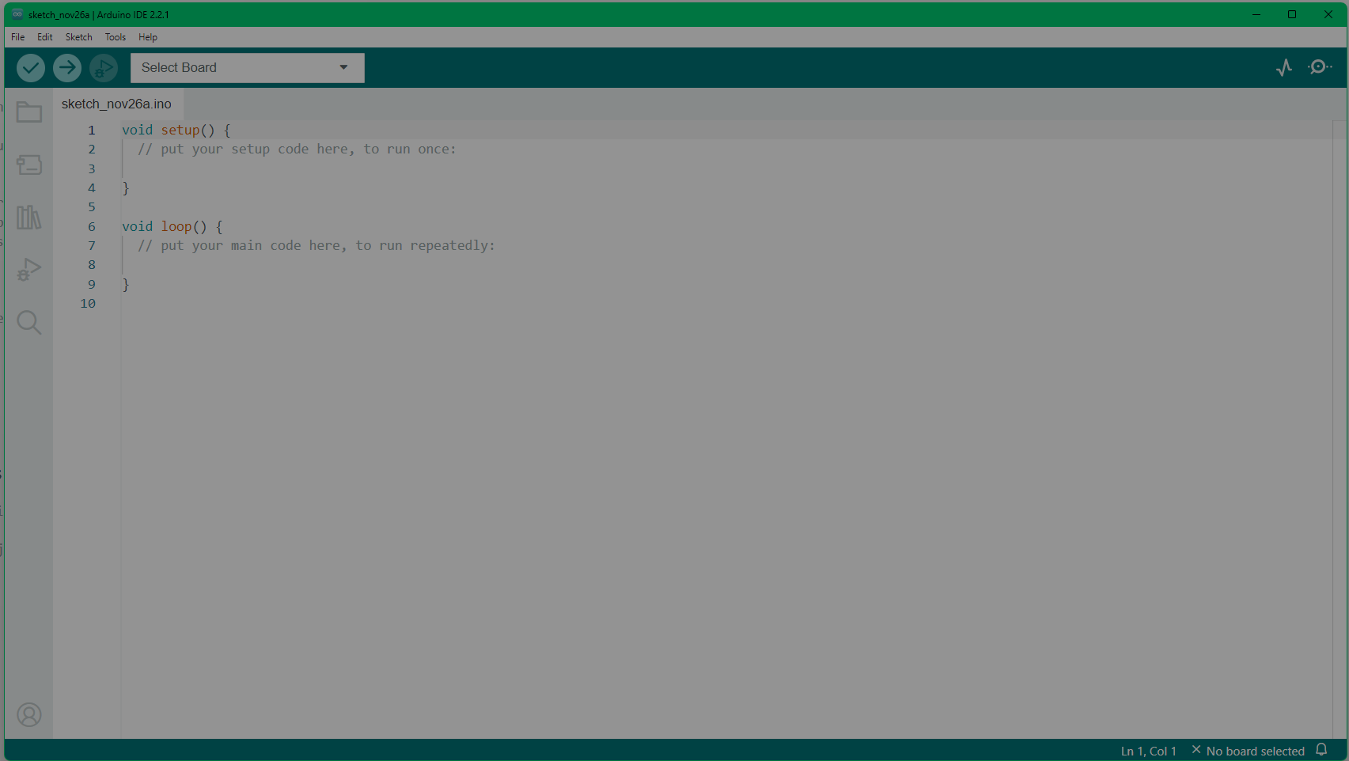
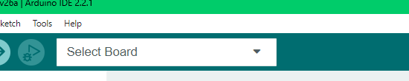
Det finns många olika sorters arduinos. Det första vi måste göra är att välja vilken vi har kopplat in idag. Man säger vilken port man kopplat den på, och vilken typ det är. Det står på arduinon vilken typ det är.
För att hitta porten:
- Dra ut arduinons sladd
- Kolla i listan vilka portar du har
- Koppla in arduinons sladd igen
- Kolla i listan igen. Nu dök det upp en port som inte var där nyss; den är det.

Slide 4
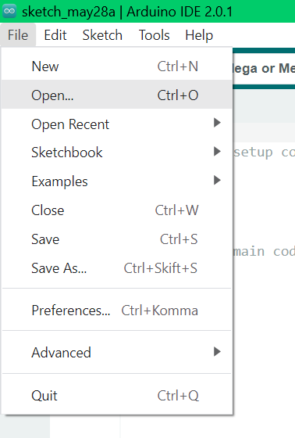
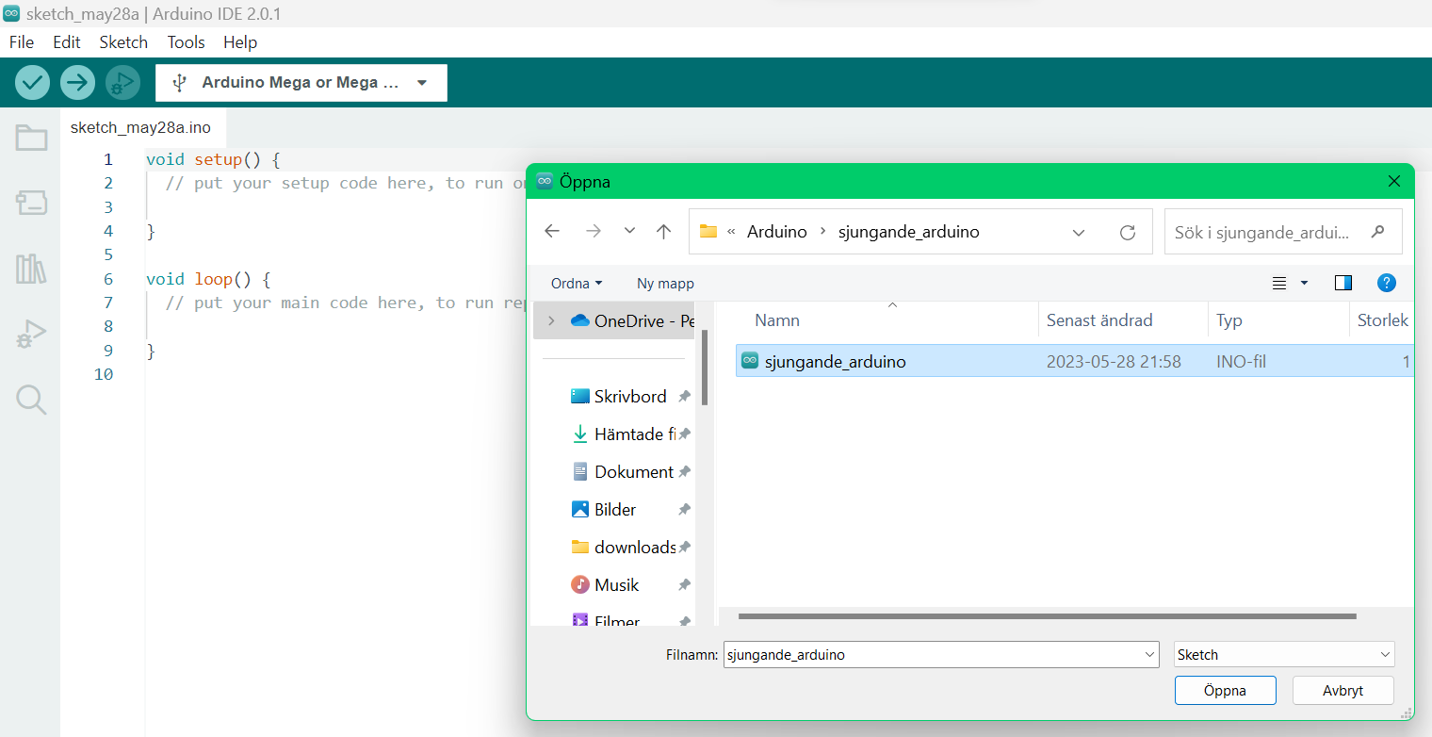
Nu ska vi öppna programmet!
Gå till File > Open och hitta filen där du laddat ner den.

Slide 5
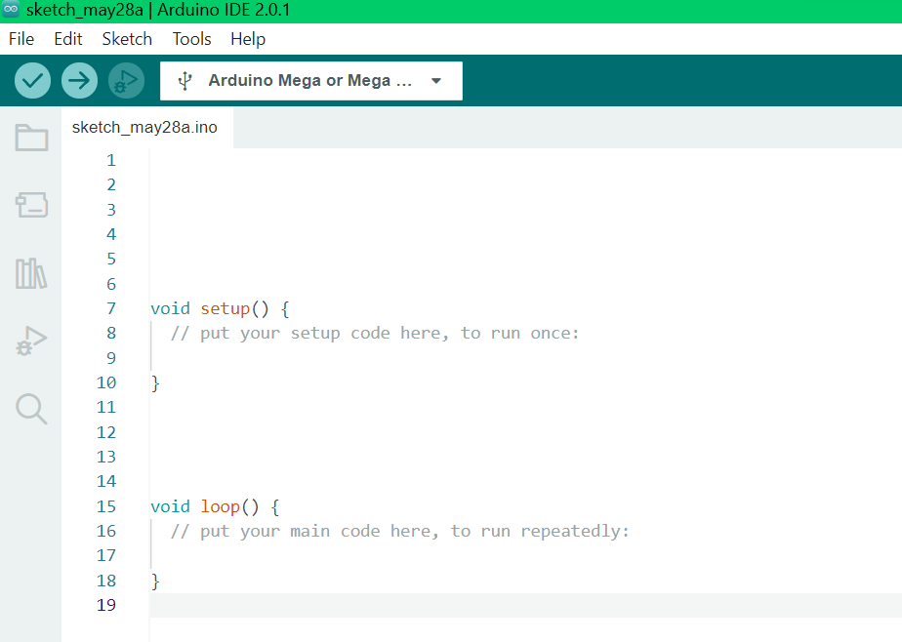
Alla arduino-program följer samma utseende-regler (“syntax”).
Först är en bit där man förbereder vilka variabler man vill använda, och vilken sort de ska vara. “Int” som står för integer, heltal, är en vanlig sorts variabel till exempel.
Sen kommer en bit där man förbereder vad arduinon ska göra strax innan den börjar köra, och varje gång den startar om med ditt program. Den måste inte göra något här om du inte vill.
Till slut kommer den del där man skriver kod som kommer “Loopas” alltså köra om och om igen. Det är här du kommer skriva det mesta av din kod.
Olika delar börjar och tar slut med { }

Slide 6
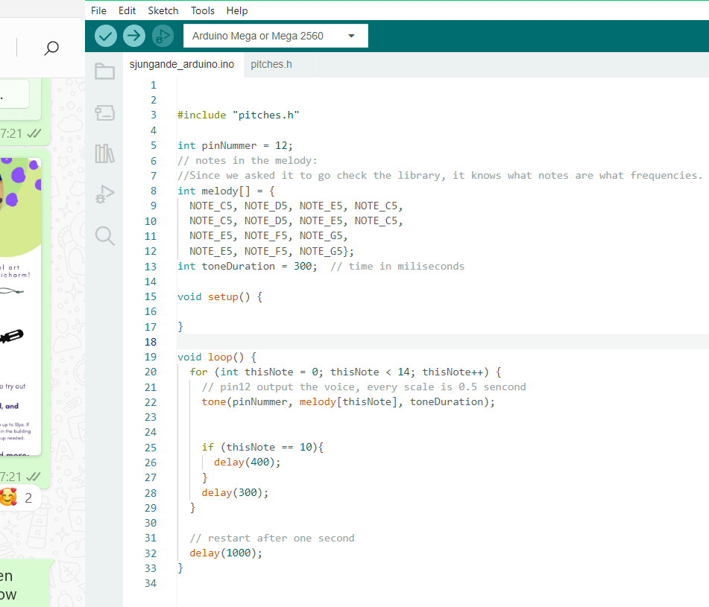
Programmet är förberett för att skicka precis rätt instruktioner till arduinon så att den skickar rätt ström till buzzern.
Saker den behöver veta är exempelvis
vilken not den ska spela,
i vilken ordning den ska spela noterna
hur länge en not ska pågå
hur lång paus den ska ta innan den kör vidare till nästa not
Se om du kan hitta vilka variabler som gör vad!

Slide 7
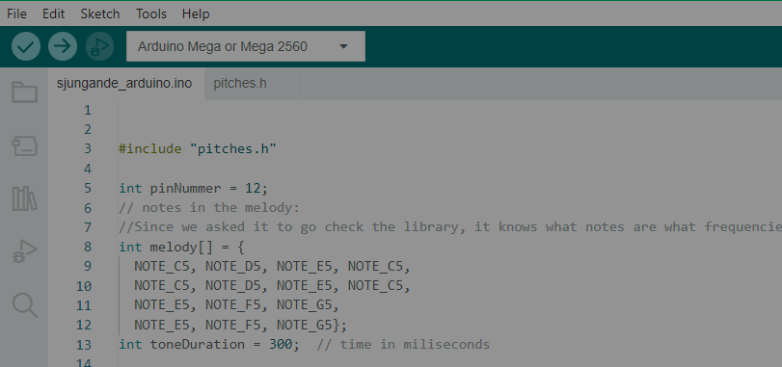
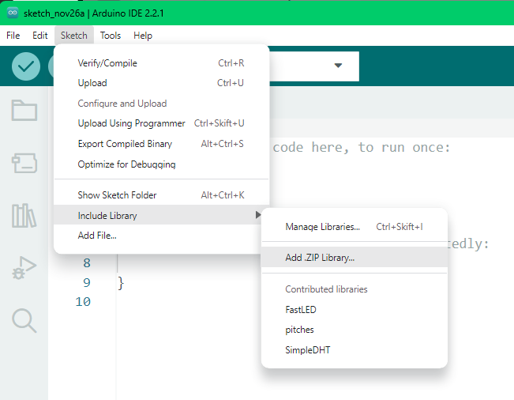
Vissa program börjar med “#include nånting.h”
Detta betyder att arduinon ska hämta ett bibliotek, alltså en förberedd uppsättning med funktioner så att vi slipper skriva allt från början.
Det finns massor av bibliotek så man måste hämta hem det bibliotek man vill ha.
Klicka på biblioteks-ikonen till vänster
Sök efter bibliotekets namn
Välj installera. Om det bara står “remove” så är det redan installerat.
I vissa fall har du biblioteket som en .zip-fil. Då får be Arduino IDE att inkludera det såhär.

Slide 8
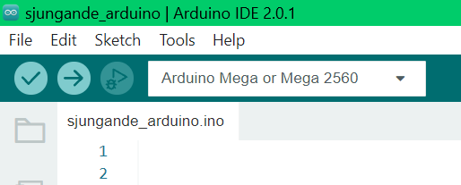
Nu kan du köra programmet!
För det programmeringsspråk arduinon pratar behöver man alltid göra 2 steg:
Verifiera (dubbelkolla)
Upload (ladda upp)
Gör det genom att klicka på bocken (1) och högerpilen. (2)

